Slide 1
BTS aéronautique 2° année
Chap 2:
Systèmes
triphasés équilibrés

Slide 2
Pourquoi utiliser du triphasé?
Moins de pertes lors du transport.
50 % de puissance en plus pour la même masse de cuivre.

Slide 3
I. Tensions
On note V₁ , V₂, V₃ les tensions simples : entre le neutre et une phase
Ph 1
Ph 2 V₁
Ph 3 V₂
N V₃

Slide 4
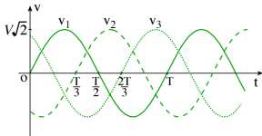

Slide 5
On note U₁₂ , U₂₃, U₃₁ les tensions composées : entre deux phases
Ph 1
Ph 2 U₃₁ U₁₂
Ph 3 U₂₃
N

Slide 6
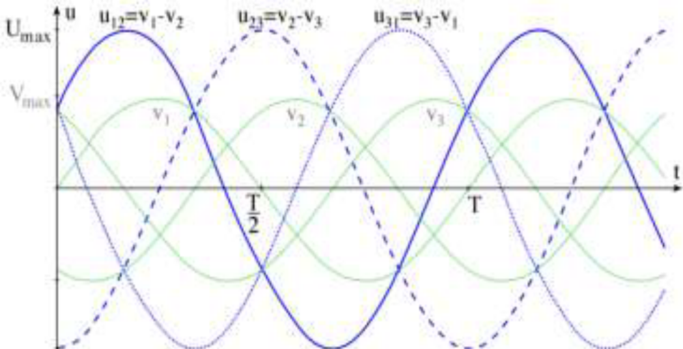


Slide 7
Exemple :
EDF en triphasé, 50 Hz V = 230 V
Calculer U

Slide 8
II. Récepteurs triphasés équilibrés
Les trois récepteurs sont identiques !!!
On note I les courants de ligne
qui arrivent dans les fils du réseau
      I₁ J₁
      I₂ J₂
      I₃ J₃
                On note J les courants par phase qui traversent les récepteurs

Slide 9
1° cas: Couplage en étoile:
      I₁ J₁
      I₂ V1 J₂
      I₃ V2 J₃
In V3
I₁ = J₁ ; I₂=J₂ ; I₃=J₃
Remarque: i ₁ + i ₂ + i ₃ = 0, donc i_{n} = 0.
Le fil neutre n’est donc pas nécessaire.

Slide 10
Relier U2,V2 et W2 au neutre
Relier U1 à la borne 1 du générateur
Relier V1 à la borne 2 du générateur
Relier w1 à la borne 3 du générateur
Sens inverse des aiguilles d’une montre

Slide 11
Comment changer le sens de rotation ?

Slide 12
Relier U2,V2 et W2 au neutre
Relier U1 à la borne 1 du générateur
Relier V1 à la borne 3 du générateur
Relier w1 à la borne 2 du générateur
Sens inverse des aiguilles d’une montre

Slide 13
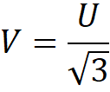
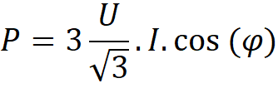

La puissance dans chaque phase: P_{ph} = V.I.cosφ
Au total P = 3 V.I.cosφ
Comme
Donc finalement:

Slide 14

2° cas : Couplage en triangle
      I₁
      U₁₂ J₁₂
      I₂ U₃₁
      U₂₃ J₂₃ J₃₁
      I₃

Slide 15
Relier U1 à W2
Relier V1 à U2
W1 à V2
Puis connecter
U1 à la borne 1 du générateur
V1 à la borne 2 du générateur
W1 à la borne 3 du générateur
Sens inverse des aiguilles d’une montre

Slide 16
Inverser le sens de rotation du moteur:

Slide 17
Echanger les bornes 2 et 3 du générateur
Sens horaire

Slide 18
Mesurer la vitesse de rotation au stroboscope:
1300 trs/min pour une fréquence de 50 Hz
Quelle est le nombre de paires de pôle du moteur ?

Slide 19
n = f / p
1300 / 60 = 50 / p
Donc p = 2

Slide 20
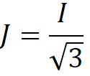
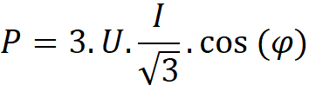
La puissance dans chaque phase: P_{ph} = U.J.cosφ
Au total P = 3 U.J.cosφ
Comme
Donc finalement

Slide 21


Dans tous les cas on retrouve la puissance active (en W)
De même, la puissance réactive (en VAR)
Et la puissance apparente (en VA)

